Slide 1


Slide 2

DEMAND PLANNING
INDICADORES DE PERFORMANCE

Slide 3

Teoria
Parte 01
Sales and Operations Planning
Ulisses L. Messias

Slide 4
Porque Medir?
Sales and Operations Planning
Ulisses L. Messias

Slide 5

Principais “Impactos nos Desvios da Previsão”
FLUXO DE CAIXA
Empréstimos | Juros | Contas à Pagar | Contas à Receber

Slide 6

Principais “Impactos nos Desvios da Previsão”
ESTOQUES
Sobras e Excessos | Custo alto aquisição | Obsolescência | Custo para armazenar

Slide 7

Principais “Impactos nos Desvios da Previsão”
ATENDIMENTO
Satisfação dos clientes | Rupturas | Perda de Share | Logística de entregas

Slide 8

Principais “Impactos nos Desvios da Previsão”
PRODUTIVIDADE
Reprogramações | Aumento Número de Set’ups | Aumento dos custos produtivos

Slide 9

FLUXO DE CAIXA
ATENDIMENTO
ESTOQUES
PRODUTIVIDADE

Slide 10

MÉTRICAS INICIAIS

Slide 11


SFA- Sales Forecast Accuracy
Desvio Absoluto
$$1− \frac{|\left( 4.500−5.000\right)|}{5.000}X 100=90\%$$
DESTACA O ACERTO
Desvio Absoluto
90,0%
94,3%
85,4%
$$1− \frac{|\left( Real−PV\right)|}{PV} X 100$$
Onde:
Real = Faturamento
PV = Previsão de vendas
Realizado
Acuracidade

Slide 12
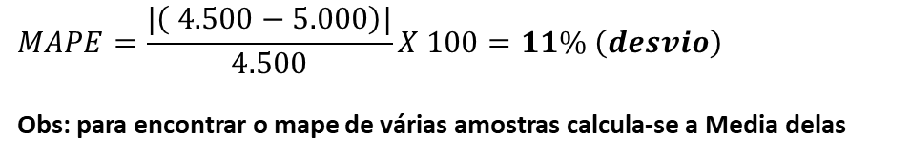

MAPE – Mean Absolute Percentage Error
DESTACA O ERRO MÉDIO
Onde:
Real = Faturado
PV = Previsão de vendas
Desvio Absoluto
$$MAPE=\frac{|\left( Real −PV\right)|}{Real} X 100$$
Desvio Absoluto
$$MAPE=\frac{|\left( 4.500−5.000\right)|}{4.500}X 100=11\% \left(desvio\right)$$
Obs: para encontrar o mape de várias amostras calcula-se a Media delas
Realizado

Slide 13

Vendemos mais ou menos que o previsto?
JAN FEV MAR
MAPE
10% 14,6% 5,7%
SALES
FORECAST
ACCURACY
JAN FEV MAR
90% 85,4% 94,3%

Slide 14


Bias – Mostra se o desvio ocorreu para cima ou para baixo
Bias Positivo: Previsão superestimada
Bias Negativo: Previsão subestimada
Impacto
Estoques
Fluxo Caixa
$$BIAS=\frac{PV}{Real} −1 ∗ 100$$
Onde:
Real = Faturado
PV = Previsão de vendas
Compras Emergencias
Atraso atendimento
Impacto na Produtividade
$$BIAS=\frac{5.000}{4.500} X 100= 11\%$$

Slide 15

OUTRAS MÉTRICAS

Slide 16
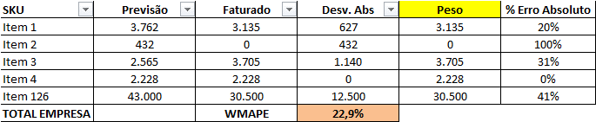
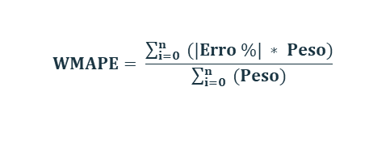
WMAPE – Weighted Mean Absolute Percentage Error
W: Utilizaremos o volume faturado como peso para ponderar
Ex1: utilizar o volume faturado. É o mais comum: neste caso o peso é o próprio volume faturado.
$$WMAPE= \frac{\sum_{i=0}^{n}{ (|Erro \%| ∗ Peso})}{\sum_{i=0}^{n}{ (Peso)}}$$
No excel fica: = soma (des. Abs) / soma (Peso) *100

Slide 17
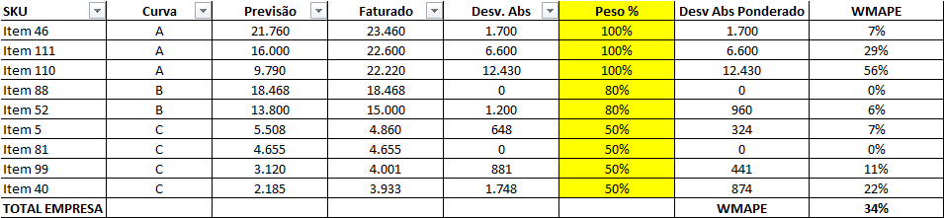
WMAPE – Weighted Mean Absolute Percentage Error
W: Utilizaremos o peso %, sendo curva A: 100%, Curva B: 80% e Curva C: 50%
Ex2: fazendo isso suavizamos ainda mais o indicador em sua totalidade colocando mais esforço/foco nos
Itens de maior interesse, neste caso os curva A.
$$WMAPE= \frac{\sum_{i=0}^{n}{ (|Erro \%| ∗ Peso})}{\sum_{i=0}^{n}{ (Peso)}}$$
Vejamos no Excel como fica o cálculo

Slide 18
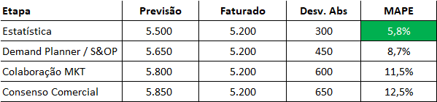
FVA – FORECAST VALUE ADD
Este indicador é utilizado para sabermos quais envolvidos na construção do Forecast agregou mais ou menos Valor para o mesmo
A métrica utilizada pode ser o SFA, BIAS, MAPE, WMAPE ou qualquer outra métrica de medição de acuracidade do planejamento
Neste exemplo utilizamos o MAPE:
A granularidade escolhida é total Empresa, mas é interessante medir por família, grupo de clientes, etc

Slide 19
Prática
Parte 02
Sales and Operations Planning
Ulisses L. Messias

Slide 20
EXERCÍCIO DE FIXAÇÃO EM PLANILHAS
Vamos ver como são construídos os indicadores de performance na prática
Sales Forecast Accuracy
Bias
MAPE
WMAPE
FVA

